Slide 1

Достықтың пайда болу тарихы
Орындаған:
Жанболатова Ж, Серікханов Б 13-ТДк-1

Slide 2
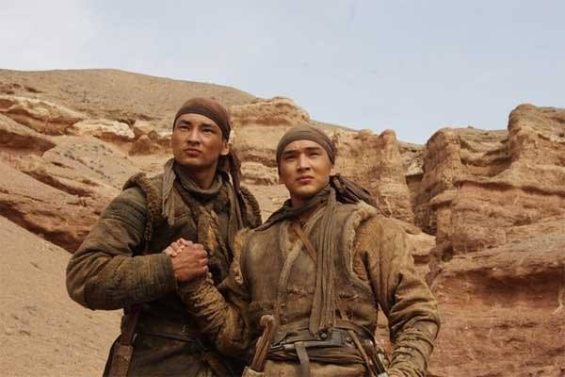
Мақсаты: Достықтың мыңын алма, бірін ал!

Slide 3

Тақырып өзектілігі: Нағыз шынайы достық адамдардың бір-бірімен терең қарым-қатынасы

Slide 4
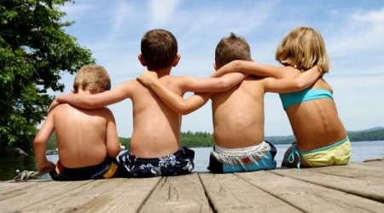
Зерттеу өзектілігі: Достықтың шынайылығы және жалған достық

Slide 5
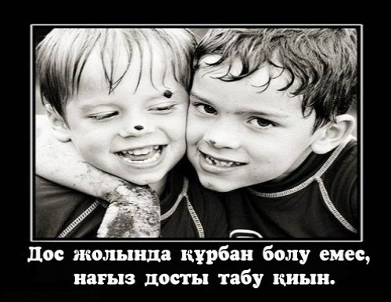
Гипотезасы:

Slide 6
Достықты қалай бағалайсыз?
1. өте жоғары 2.Орташа
3. Әр қалай 4. Досым жоқ

Slide 7


Slide 8

Өзіңізді досы көп адаммын деп санайсыз ба?

Slide 10
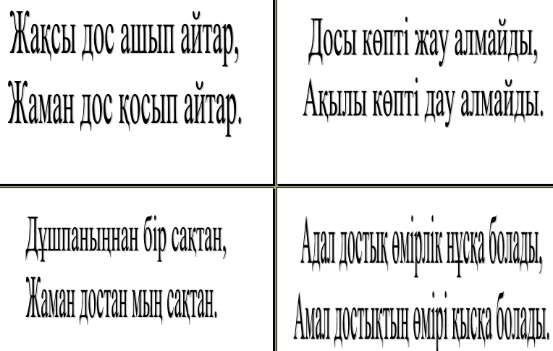

Slide 11
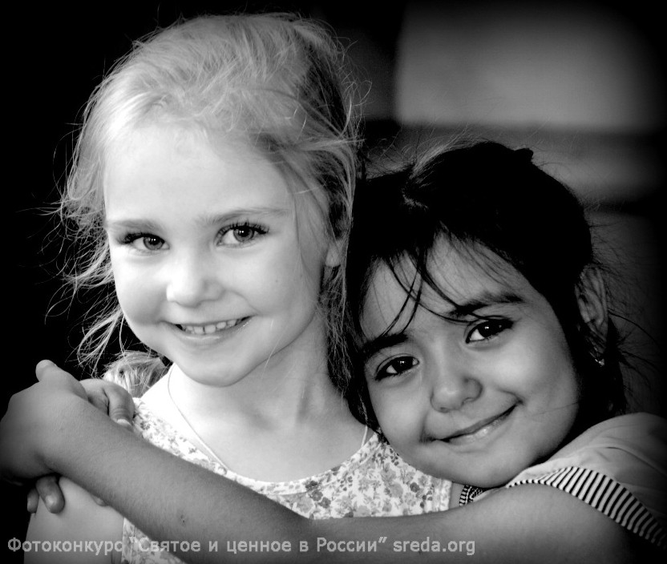
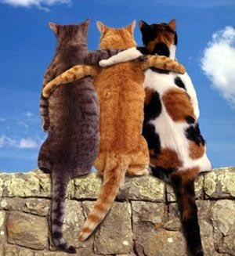
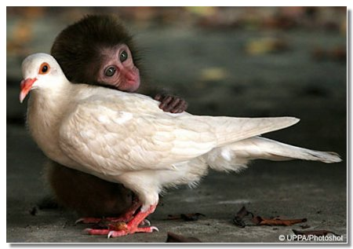
Достықты мәңгілік сақтайық!

Slide 12
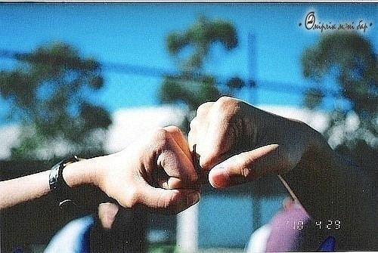
Назарларыңызға рахмет!!!

